Slide 1

Texto base: Romanos 3:23

Slide 2

Objetivo de este tema es el de que nos convenzamos de que somos pecadores y estamos necesitados de la salvación, que nos demos cuenta que ningún ser humano nos puede quitar el pecado, que es causa de todos los males.

Slide 3
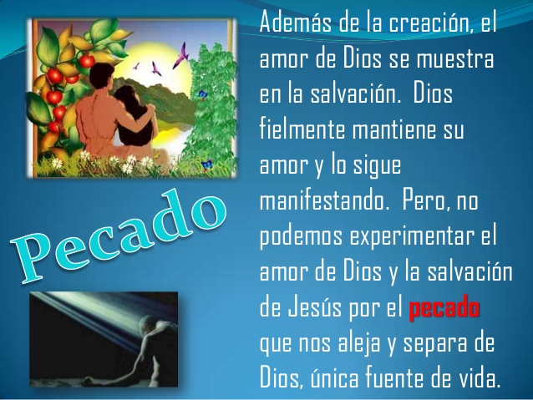
Y vio Dios todo lo que había hecho, y he aquí que era bueno en gran manera Gén.1:31

Slide 4



Slide 5


Slide 6
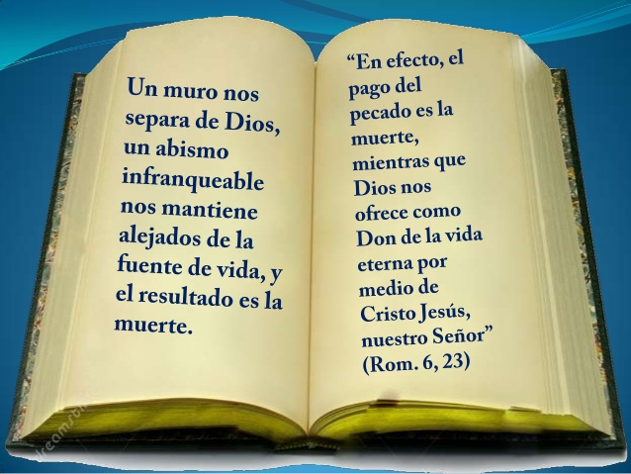

Slide 7


Slide 8
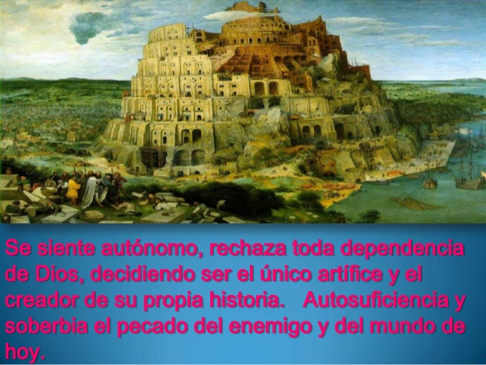

Slide 9
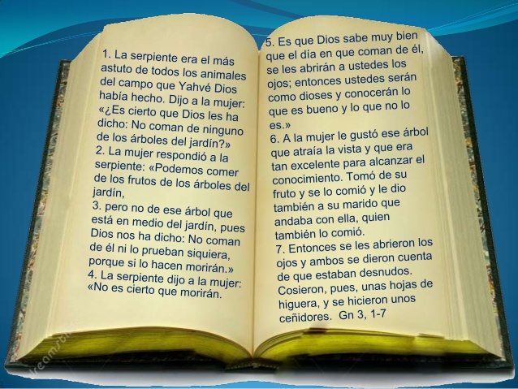

Slide 10
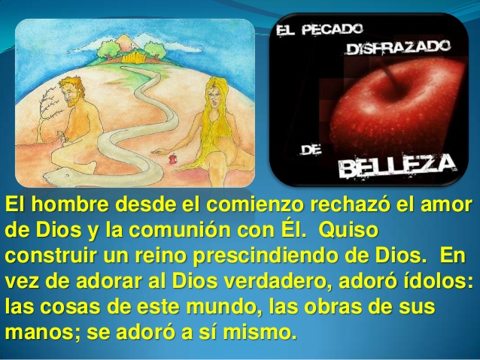

Slide 11
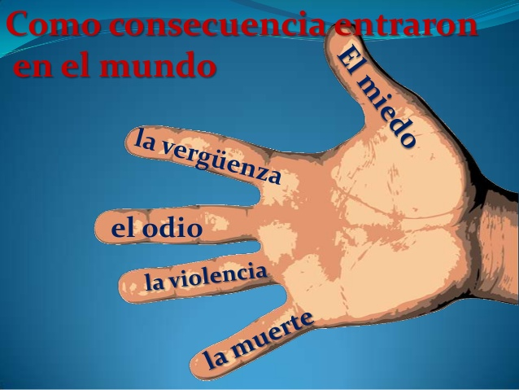

Slide 12
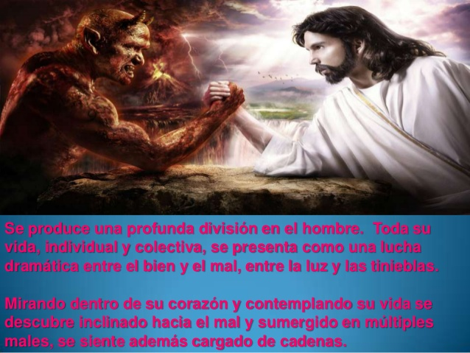

Slide 13
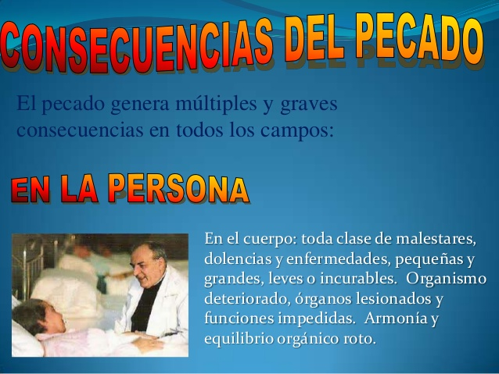

Slide 14
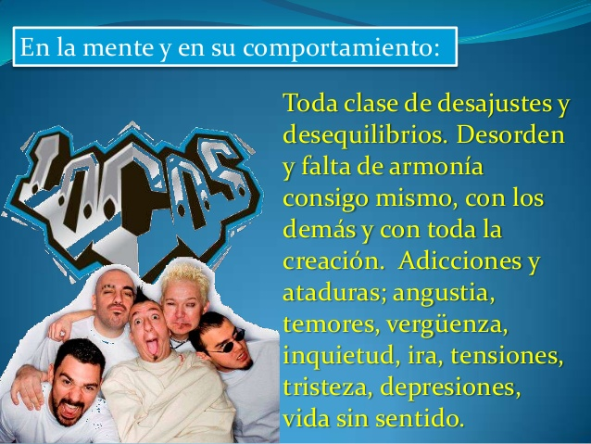

Slide 15
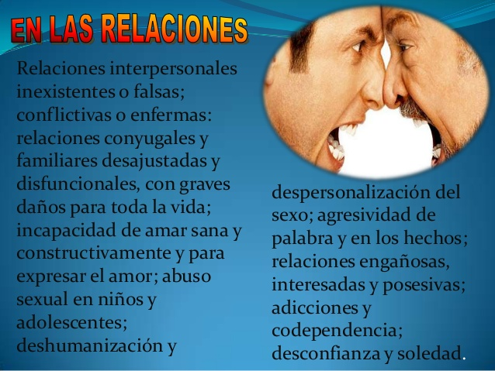

Slide 16
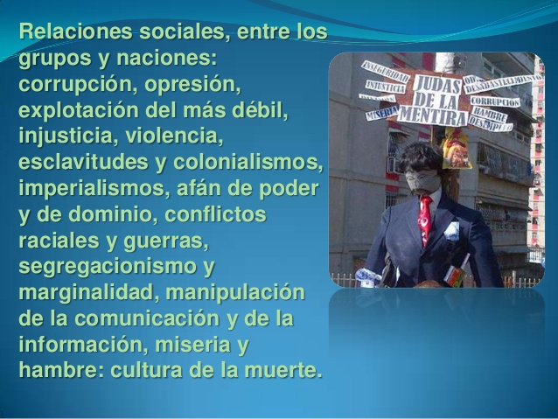

Slide 17

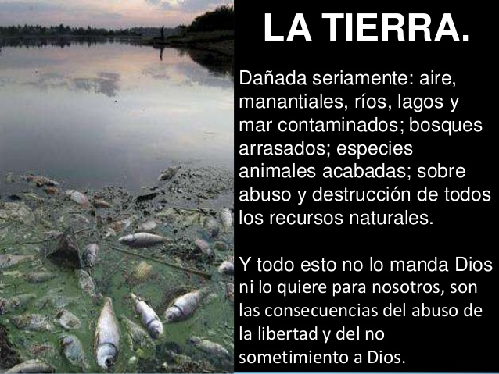

Slide 18
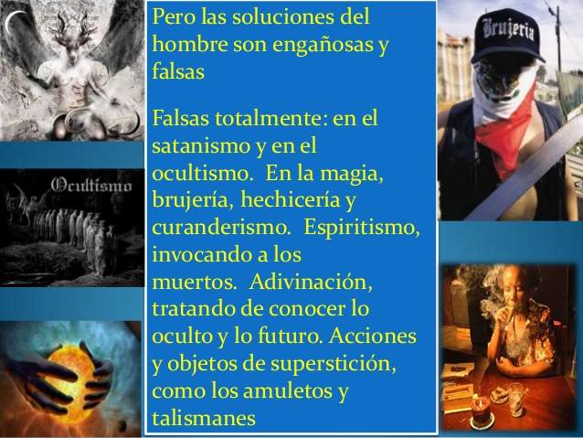

Slide 19
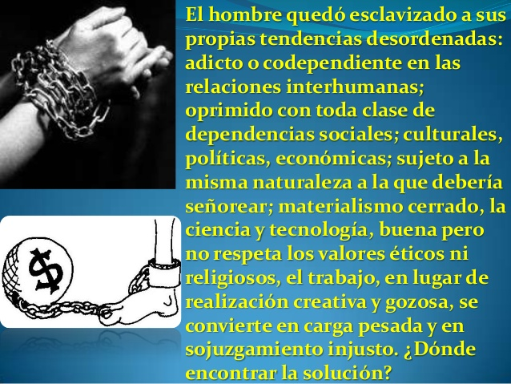

Slide 20


Slide 21
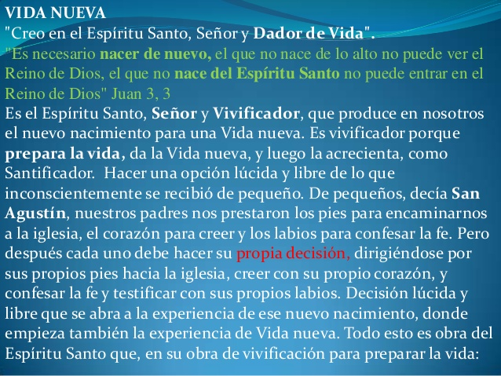

Slide 22
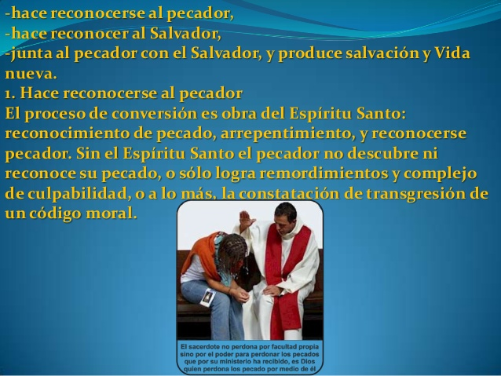
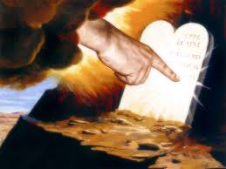

Slide 23
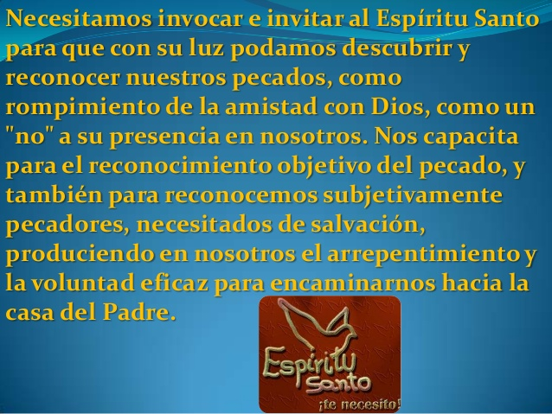

Slide 24
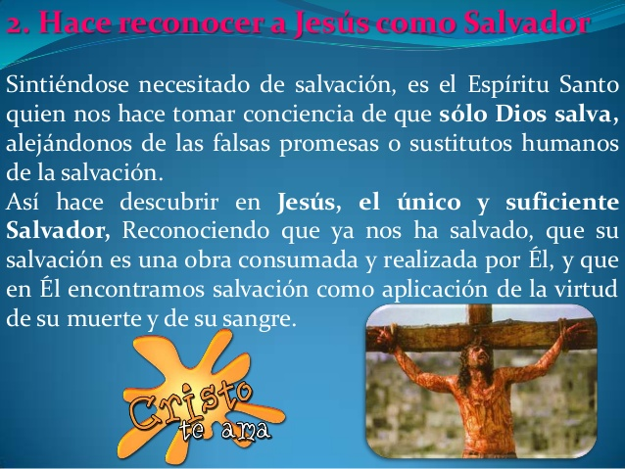

Slide 25
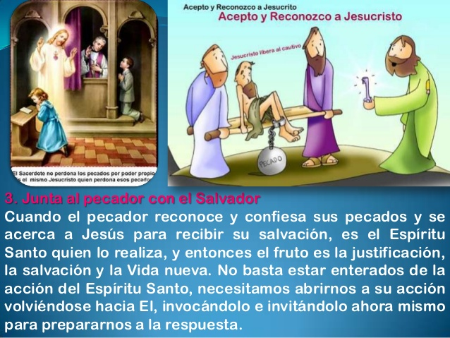
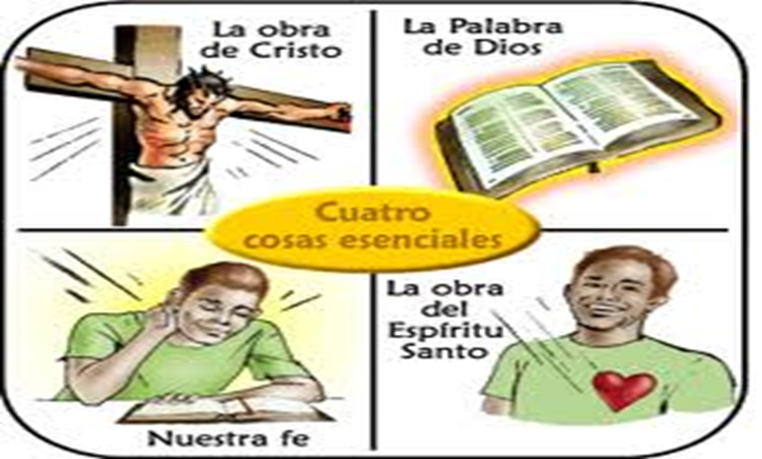

Slide 26

Mi deseo y oración es que este tema haya despertado en usted la necesidad de buscar a Cristo como su Salvador. Amen.

